Slide 1
OID

Slide 2
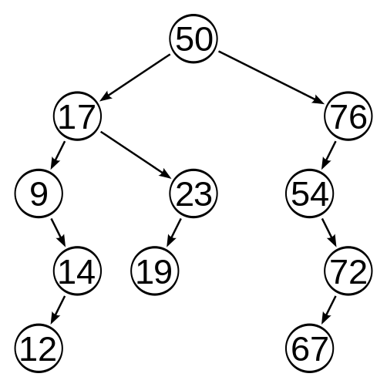
$$\frac{1}{število vozlišč}\sum{iskanje i−tega vozlišča}$$
50: 1
17, 76: 2
9, 23, 54: 3
14, 19, 72: 4
12, 67: 5
1 + 2 * 2 + 3 * 3 + 3 * 4 + 2 * 5 = 36
Povprečni čas: 36 / 11 = 3.28

Slide 3




Slide 4
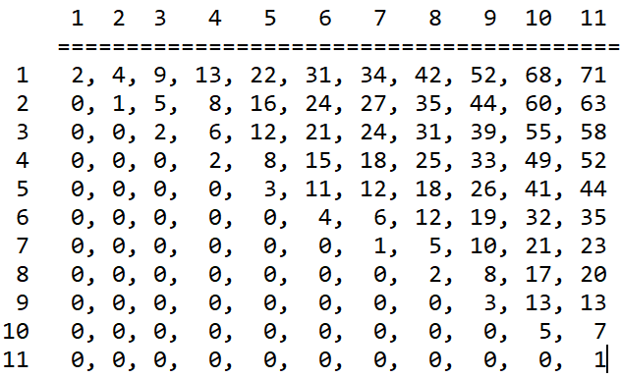
podatki = ['aaa', 'ab', 'bla', 'ble', 'blo', 'niè', 'nos', 'tra', 'tre', 'up', 'ups']
p = [2, 1, 2, 2, 3, 4, 1, 2, 3, 5, 1 ]

Slide 5
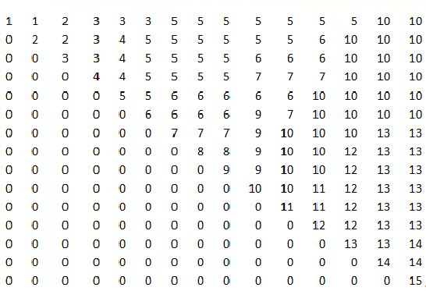
Rekonstrukcija drevesa
Potrebujemo korene
Posebej matrika

Slide 6
0/1 nahrbtnik

Slide 7
Bellmanova enačba
G_{i}(W) = max{G_{i-1}(W), G_{i-1}(W-v_{i}) + c_{i})}
G₀(W) = 0, W >= 0 (nimamo predmetov, nahrbtnik pa)
G₀(W) = -∞, W < 0 (nimamo predmetov, nahrbtnika pa tudi ne)
Z izbiro -∞ pri negativnem volumnu preprečimo, da bi vzeli predmete, ki ne gredo noter, ker "neskončno pokvarijo" vrednost. S tem maksimum ne bo nikoli napačen!

Slide 8
Ideja
G(j,W) je odsekoma konstantna funkcija
Zapomniti si moramo le točke skokov
S_{j} = { množica parov (W,C), ki opisuje G(i,W)}
S₀ = {(0,0)}
Z_{j} = {množica parov(W,C): (W-v_{j},C-c_{j}) ε S_{j-1}}
S_{j} – zlitje(maksimum!) S_{j-1 in} Z_{j}

Slide 9
Primer
V = (2, 4, 4, 6)
C = (3, 5, 7, 8)
S₀ = {(0,0)}
Z₁ = {(0+2, 0+3)} = {(2, 3)}
S₁ = {(0,0), (2,3)}
Z₂ = {(0+4, 0+5), (2+4,3+5)} = {(4, 5), (6,8)}
S₂ = {(0,0), (2,3), (4, 5), (6,8)}
Z₃ = S₂ ‡ (4,7) =
{(4,7), (6,10), (8, 12), (10,15)}
S₃ = {(0,0), (2,3), (4, 7), (6,10), (8, 12), (10,15)}
Z₄ = S₃ ‡ (6,8) =
{(6,8), (8,11), (10, 15), (12,18), (14, 20), (16,23)}
S₄ = {(0,0), (2,3), (4, 7), (6,10), (8, 12), (10,15), (12,18), (14, 20), (16,23)}

Slide 10
Kako do x
V = (2, 4, 4, 6)
C = (3, 5, 7, 8)
S₀ = {(0,0)}
S₁ = {(0,0), (2,3)}
S₂ = {(0,0), (2,3), (4, 5), (6,8)}
S₃ = {(0,0), (2,3), (4, 7), (6,10), (8, 12}
S₄ = {(0,0), (2,3), (4, 7), (6,10), (8, 12)}
Vzamemo zadnjega v S₄ : (8,12)
Ker (8,12) ε S₃ → x₄ = 0
(8,12) ni ε S₂ → x₃ = 1 : (8,12) – (4,7)
(4,5) ni ε S₁ → x₂ = 1 : (4, 5) – (4, 5)
(0,0) ε S₃ → x₁ = 0
Rešitev (0, 1, 1, 0)
Če nas zanima le ena rešitev, Z jev za rekonstrukcijo ne potrebujemo

Slide 11
PTP

Slide 12
Začetek
m1 / 68
Krožne poti
s povezavo
1 – 2 / m12
89
Krožne poti
s povezavo
1 – 3 / m13
90
Krožne poti
s povezavo
1 – 4 / m14
68
Krožne poti
s povezavo
4 – 2 / m142
102
Krožne poti
s povezavo
4 – 3 / m143
77
Krožne poti
s povezavo
4 – 5 / m145
68
Krožne poti
s povezavo
5 – 2 / m1452
83
Krožne poti
s povezavo
5 – 3 / m1453
80
Krožne poti
s povezavo
1 – 5 / m15
76
Krožne poti
s povezavo
5 – 2 / m152
85
Krožne poti
s povezavo
5 – 3 / m153
97
Krožne poti
s povezavo
5 – 4 / m154
76
Krožne poti
s povezavo
4 – 2 / m1542
Krožne poti
s povezavo
4 – 3 / m1543

Slide 13
Vprašanja
Ali zagotovo vemo, da se tega problema ne da rešiti v polinomskem času ali zgolj predvidevamo
Obstaja algoritem za kakšne posebne vrste grafov, ki je boljši od RIO (recimo na ravninskih ali pa polnih)
Kako naredimo oceno poti v vozlišču. Se mi zdi, da tega podatka ne zasledim. Je mogoče to kar cena poti pomnožena z vrednostjo vozlišča.
Zanima me, ali je pri problemu potnika pomembno v katerem kraju (vozlišču) začnemo? Ali se optimalna pot glede na to informacijo kaj spremeni?

Slide 14
Vprašanja
Verjetno na podoben način deluje navigacija? Kako tam shranjujejo te tabele, ker se mi zdi, da je prostorsko precej zahtevni problem za neko gps napravo?
Ali bi potem algoritem implementiramo s pomoˇcjo matrike?
Kakšen algoritem pa uporablja ta program, ki nam s sorovo močjo izračuna najboljšo pot
Ali lahko eno stanje obiščemo večkrat, če to pomeni, da bomo s tem pridobili cenejšo pot?
Kaj se zgodi v primeru, da nam na koncu ostaneta dve krožni poti, torej da dobimo dve poti, ki imata enaki vrednosti?

